Slide 1
PORTRÉT
v umeleckom diele

Slide 2
Čo je to vlastne portrét ?

Slide 3
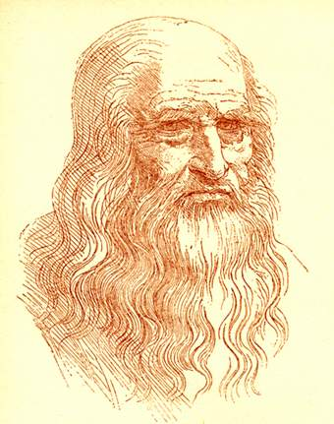
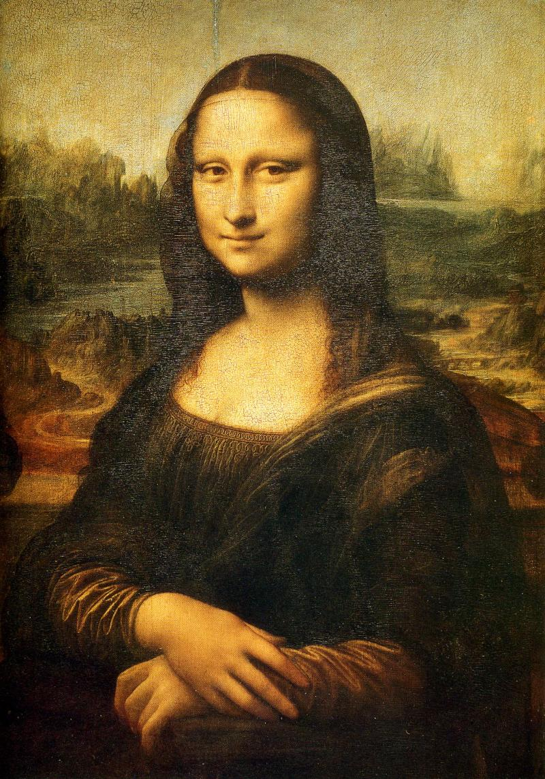
LEONARDO DA VINCI
Mona Lisa
talianský maliar
génius
Mona Lisa
obdobie „renesancia“
olejové farby
„Sfumato“
„Záhadný úsmev“
„Bez otáčania ide ten, kto mieri ku hviezdam”. (Leonardo Da Vinci)

Slide 4
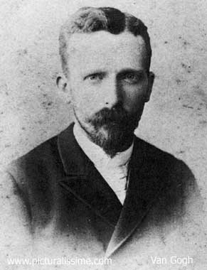
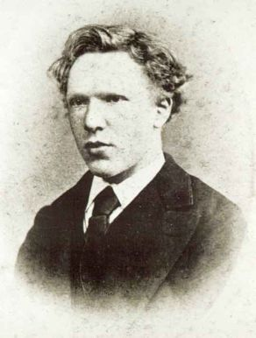
Vincent van gogh
holandský maliar
uznania sa nedočkal
900 malieb a 1 100 kresieb(za 10 rokov)
zapadá medzi fauvistov, expresionistov a abstraktných umelcov
S tým, že nikto nekupuje moje obrazy nič neurobím.
Raz však ľudia pochopia, že ich hodnota je vyššia než cena,
ktorú som zaplatil za farby. (Vincent van Gogh)

Slide 5
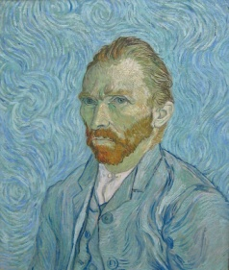
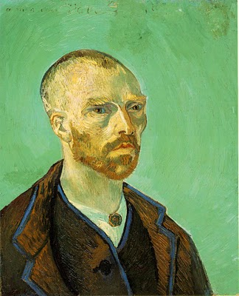
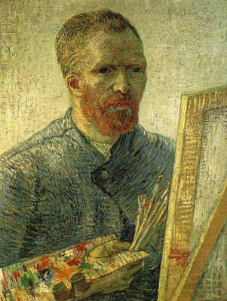
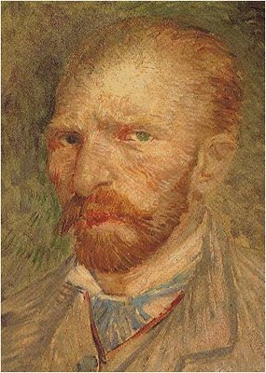
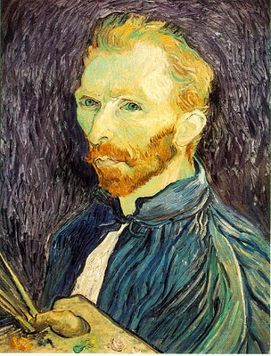
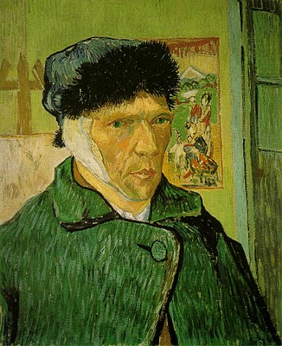
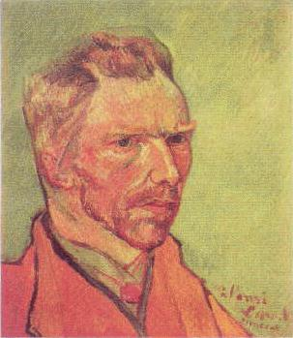
Autoportréty
Koľko ich vlastne namaľoval ?
abstin
maľoval sám seba
„hľadať sám seba“

Slide 6
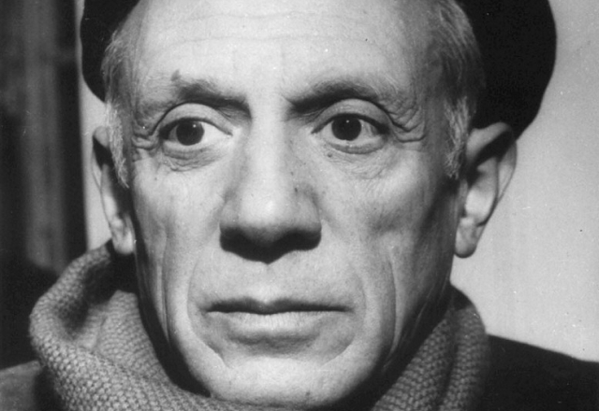
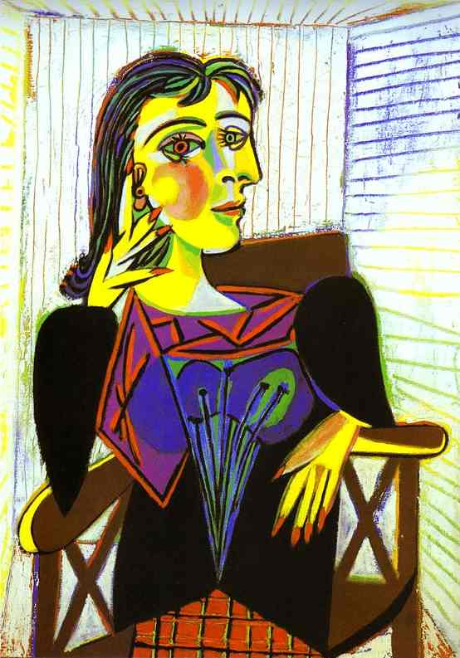
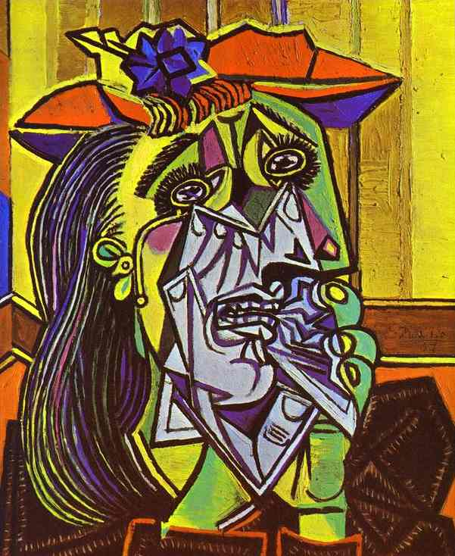
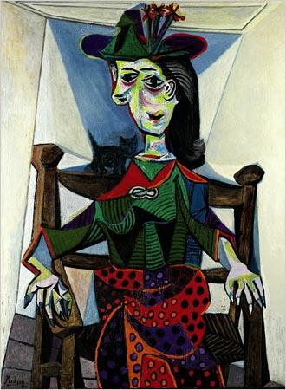
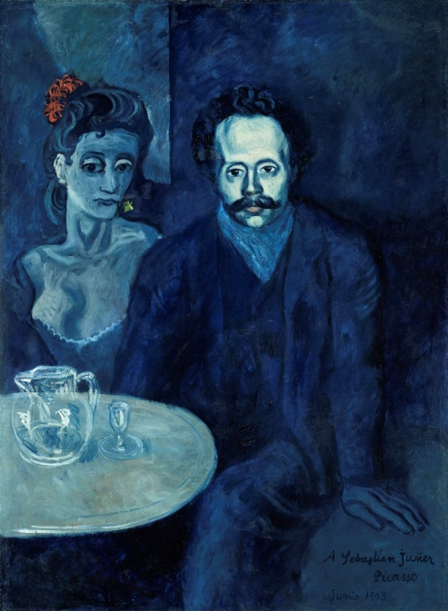
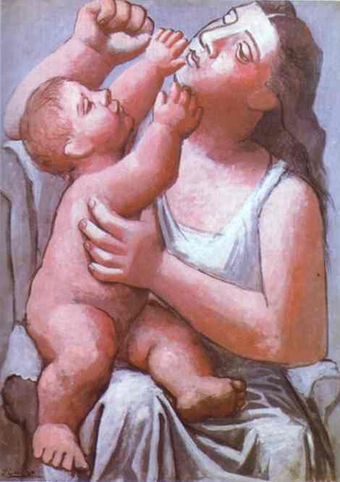
Pablo Picasso
španieský maliar
predstaviteľ kubizmu
Modré obdobie
Ružové obdobie
Černošských plastík
„Nemaľujem, čo vidím, ale to čo viem“ (Pablo Picasso)

Slide 7
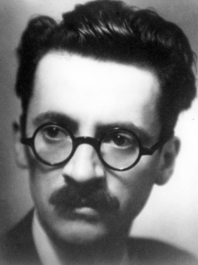
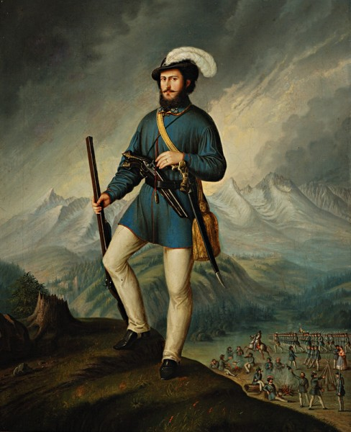
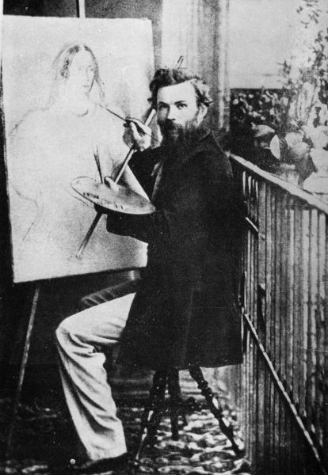
Peter Michal bohúň
slovenský maliar
Akadémia výtvarných umení
známejšie diela
portréty mešťanov a pánov

Slide 8
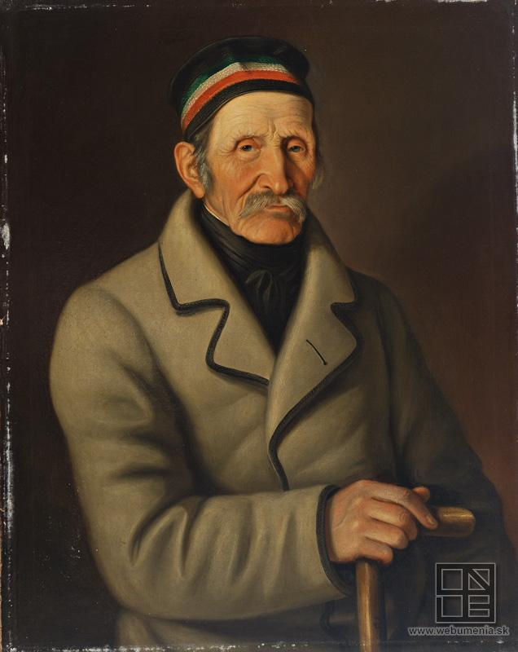
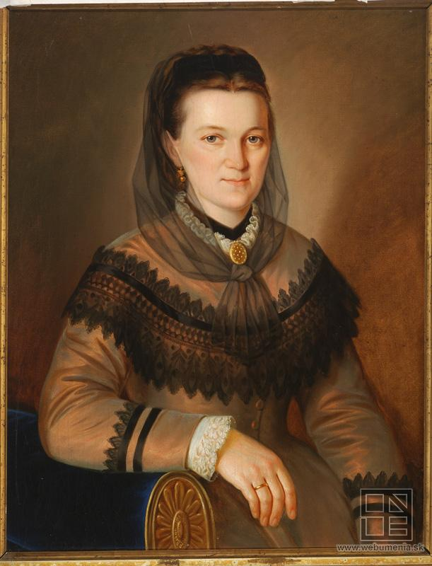
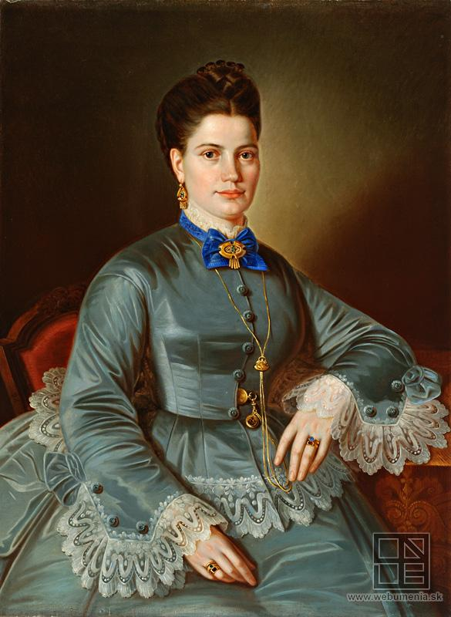
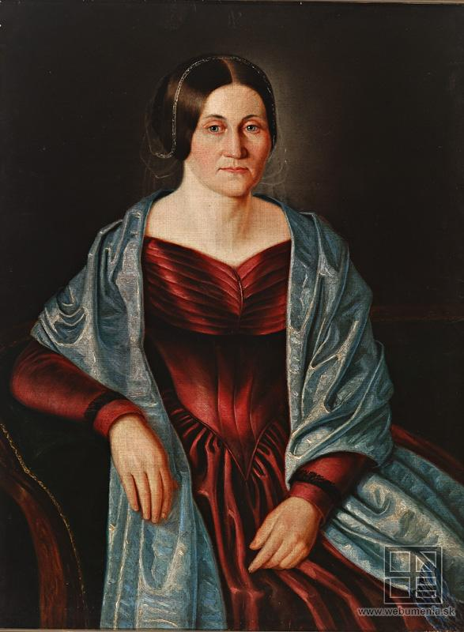
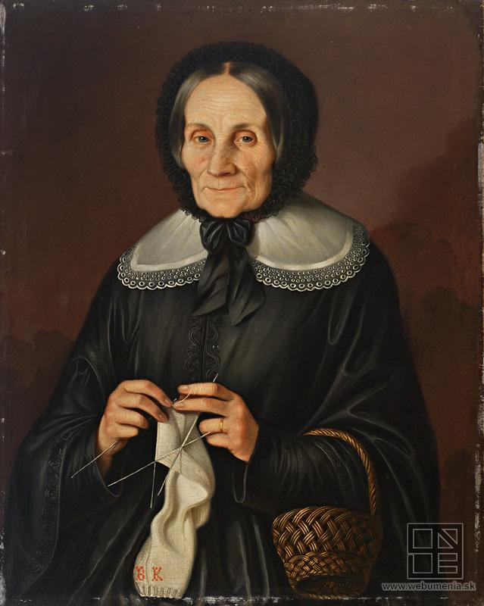
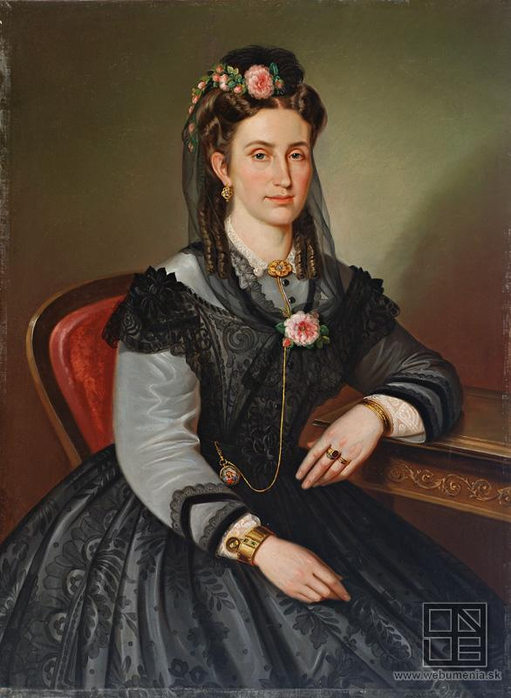

Slide 9
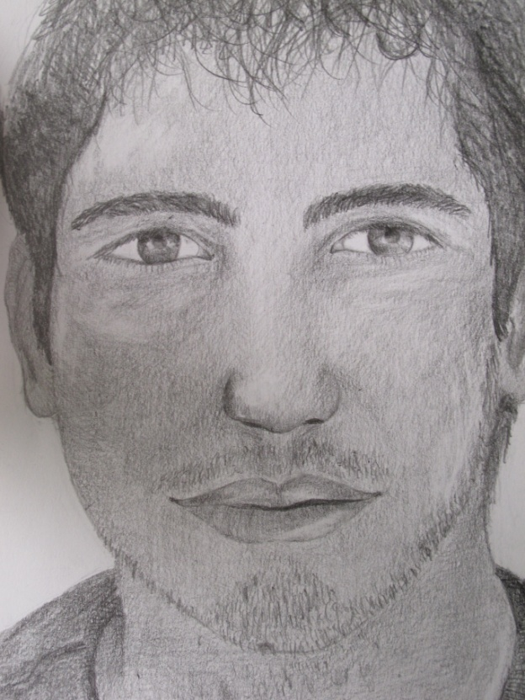
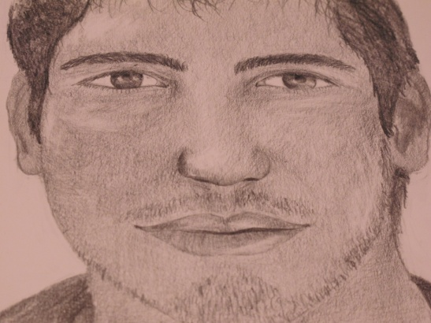
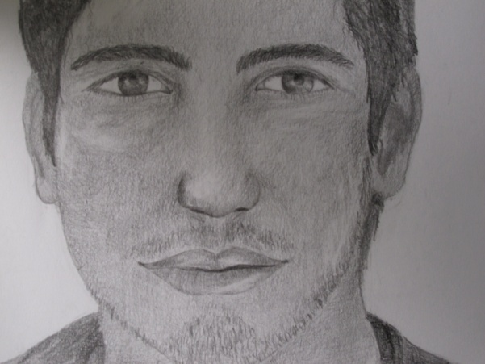
Môj PORTÉT

Slide 10
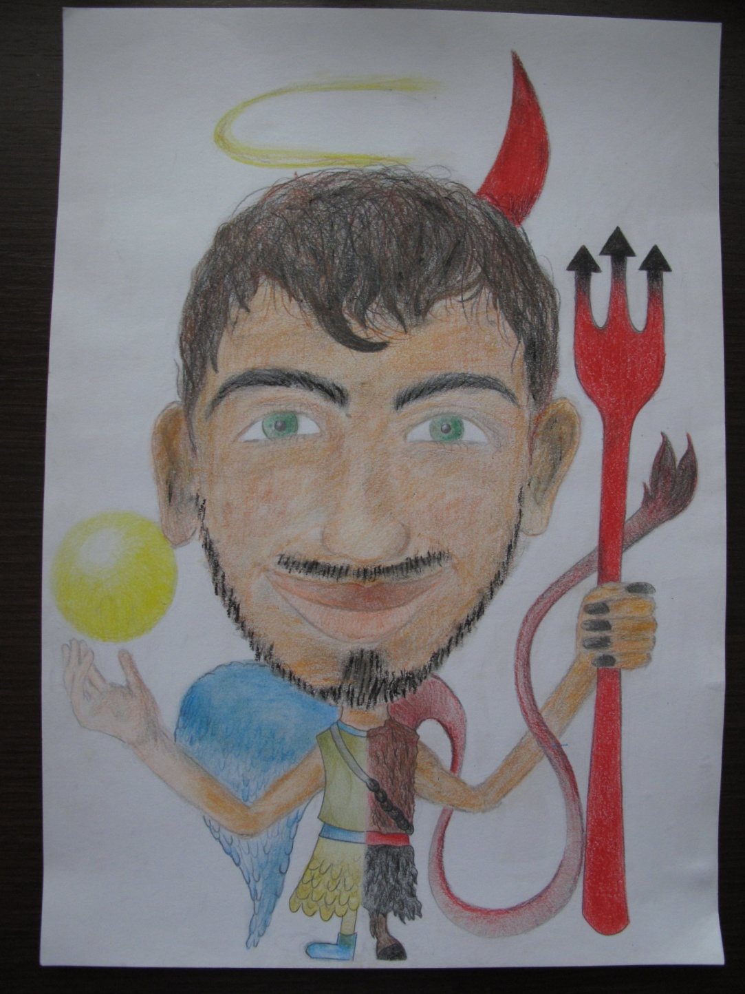
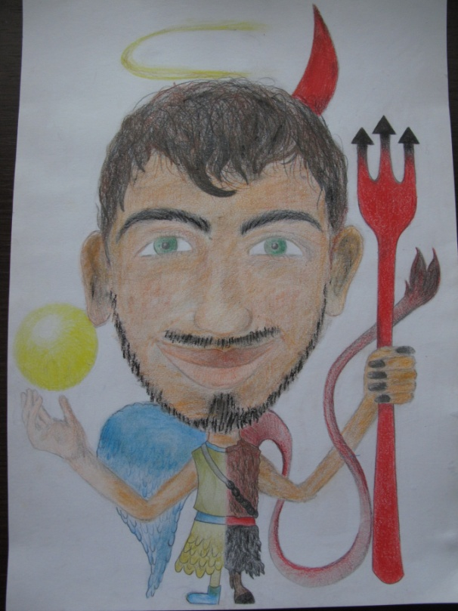
Moja KARIKATÚRA

